Slide 1
如何應用教學工具，使用題材完成教學目標
美東中文學校協會第四十屆年會
五月二十六日，二零一三年
華盛頓，DC
講員：謝凱燕

Slide 2
前言
工慾善其事，必先利其器-
若要完成一教學目標，必須要有好的教學工具。我們都知道從古到今，許多教學工具不斷的使用，隨著時代變遷，工具也不斷的進步。我們很幸運，今天的高科技工具日新月異。我們也發現新工具的魅力，利用新工具，改進了我們的教學。但是也不要忘了，我們的傳統工具也有它優越的地方。
今天我要介紹我們高中生學習中文的經驗，和應用數位教學工具，使用多元性的題材，提升教學興趣，達成教學目標。

Slide 3
大綱-
1。以華府中文學校自編九年級教科書中第
三課“清明節”一課做參考
2。介紹如何應用現代化教學工具
（包括 edmodo、Audacity、Wifi hotspot device、PowerPoint、Quizlet 、 YouTube..等多媒體的教學工具）
3。使用多元化的教學題材
（包括課堂練習、電影欣賞、唐詩欣賞、歷史故事、 讀書報告、短劇表演等活動）
4。完成九年級高中生語文課的教學目標。

Slide 4
教學工具
1。傳統式教學工具：教科書，挂圖，圖片，字卡，參考書，錄音機，磁碟，玩具，實物，標本，字典，遊戲，拼圖，賓果，…等等。
2。現代化教學工具：電腦，軟體，i-pad，i-pod, tablet, edmodo, Audacity, Power Point, YouTube，Quizlet，oddcast，Dim Sum, Google zhongwen， Microsoft Pinyin IME，Wifi Hotspot Device, Windows MovieMaker…等等。

Slide 5
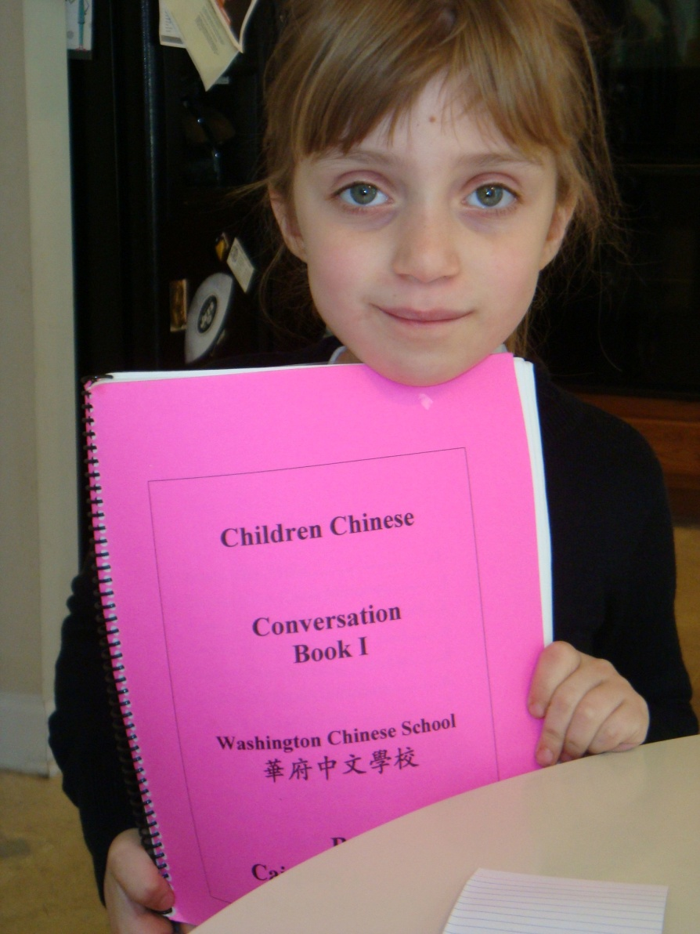
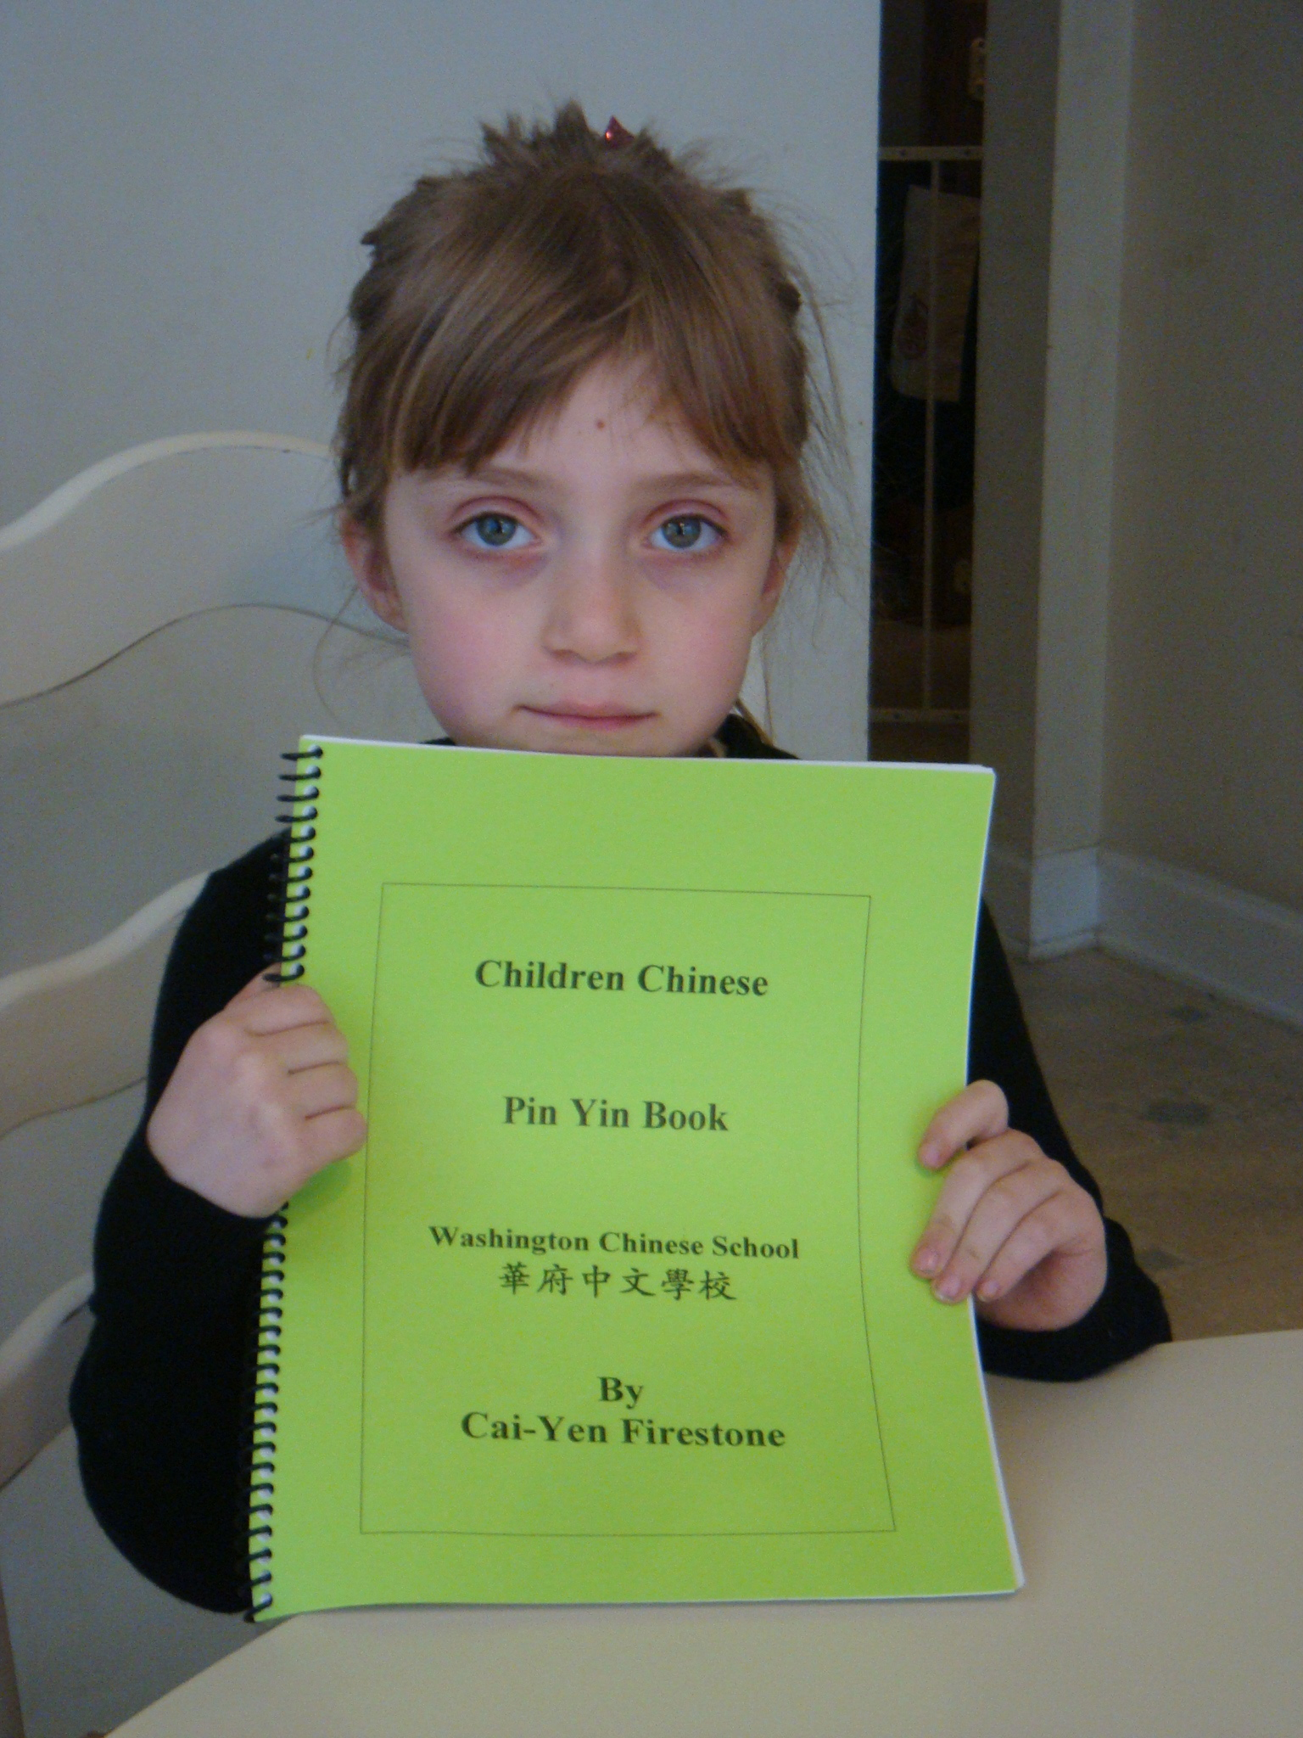
教科書

Slide 6
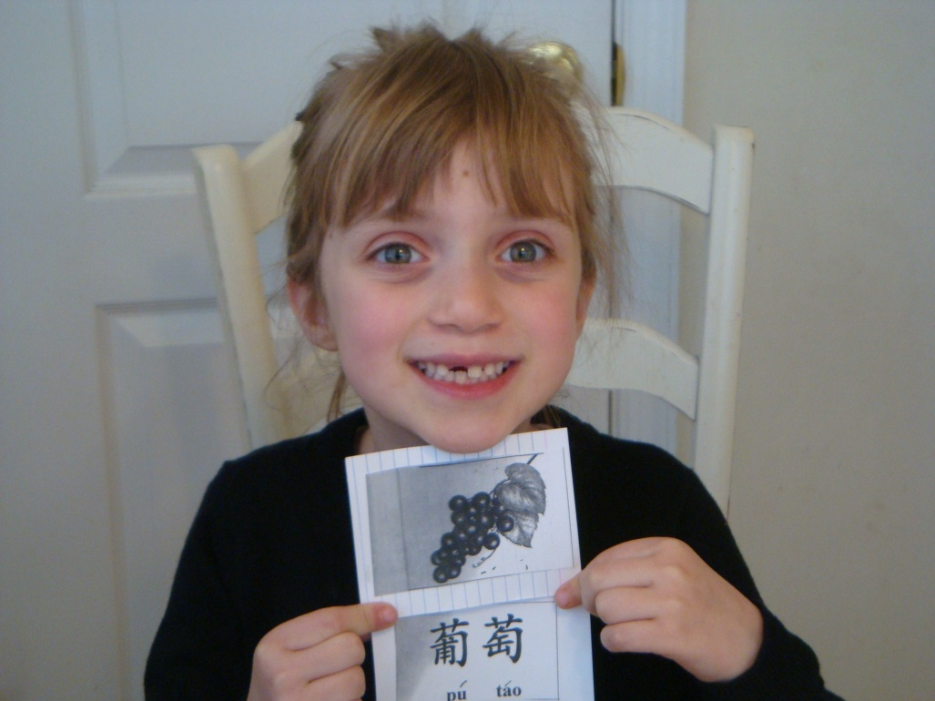
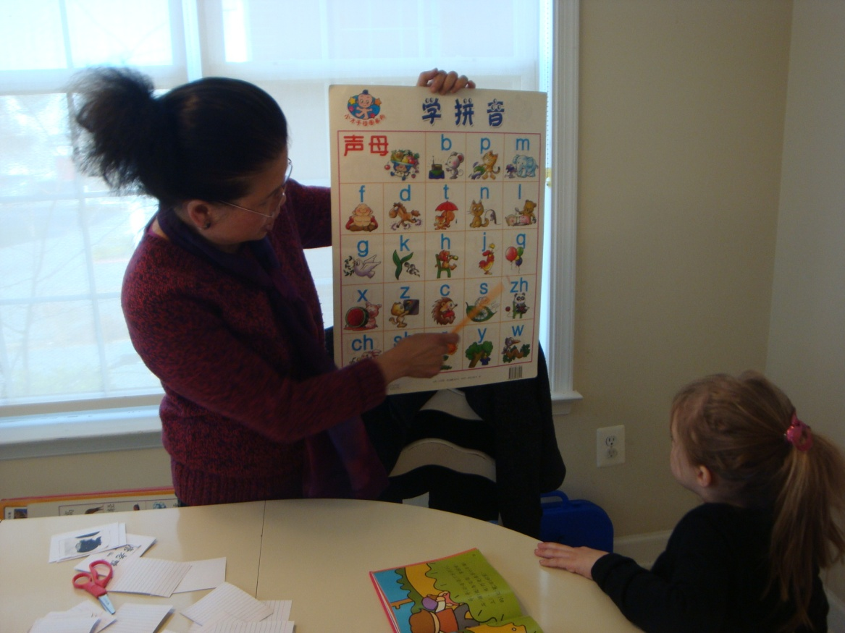
字卡、挂圖

Slide 7
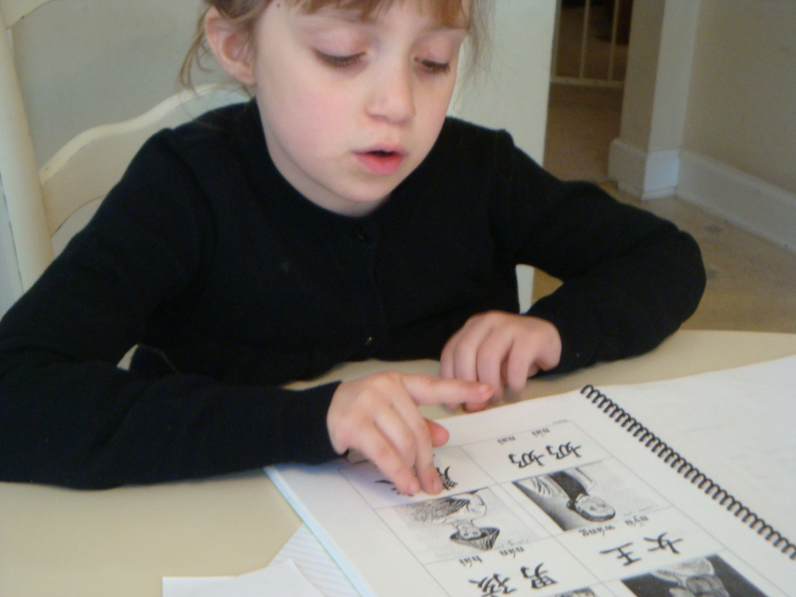
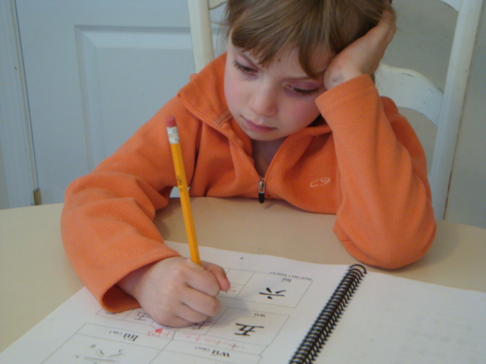
讀書、寫字

Slide 8
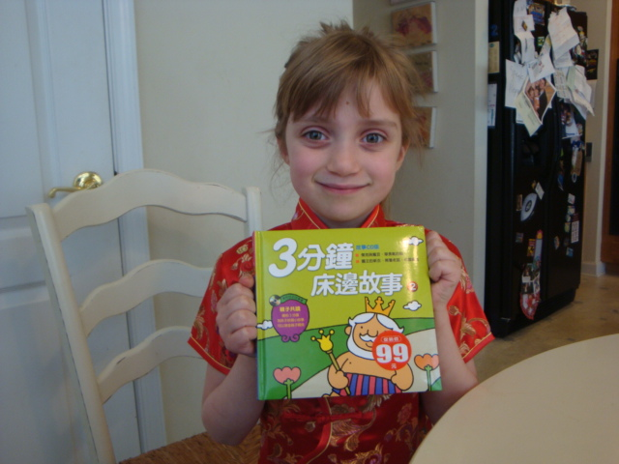
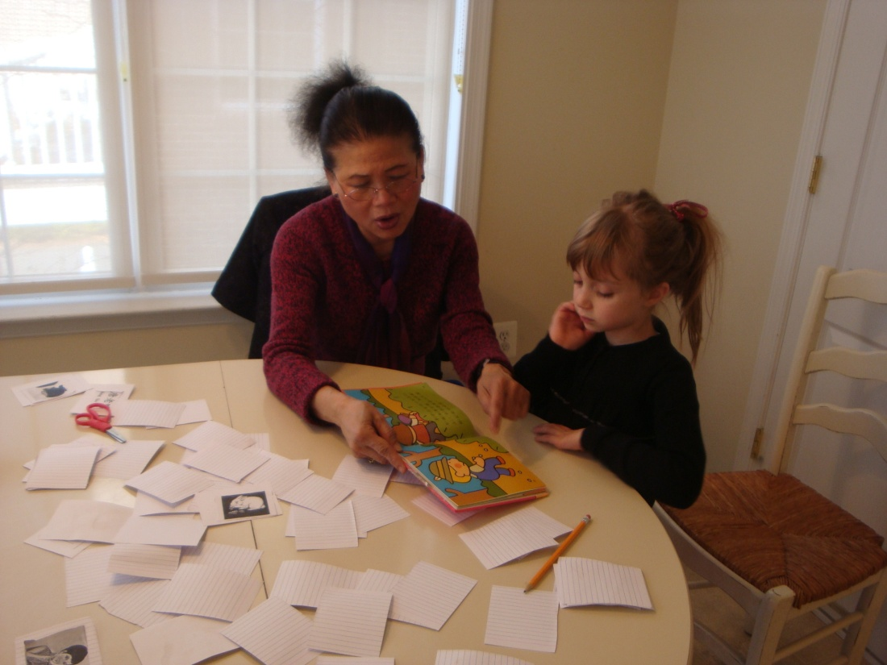
床邊故事書

Slide 9
教學方法
1。傳統式教學法：教條式教學，背誦，默寫，抄寫，…等等。
2。溝通式教學法：一對一，一對多，遊戲活動，美勞活動，注重5C’教學，情景教學，上網查詢，收集資料，應用高科技軟體，電腦打字，電腦報告，專題報告，集體完成學習宗旨…等等。

Slide 10
WSCLC 九年級教科書第三課課文
清明節
清明節是中國的傳統節日之一。中國人非常重視孝道。清明祭祖是孝道的延伸，也是傳統美德。祭祖不是祭拜鬼神的迷信。藉著祭祖，人們可以表達對於先人的懷念與感恩。
孔夫子，從來不談「怪力亂神」，卻非常重視「慎終追遠」。西方人不論信奉哪一種宗教，也都贊同祭祖。古今中外，一個不敬重祖先的人，總是叫人瞧不起 。
每年過了冰天雪地，草木凋零的冬天，到了鳥語花香，大地回春的清明時節，正是清掃和修補墓園的好機會。所以，清明祭祖也俗稱掃墓。按照傳統的規矩，出門在外的人，這一天都要趕回家掃墓祭祖。掃墓時，獻上香燭祭品，行過禮，自然會有一份盡過孝道的寬心和安慰。
唐朝有一位大詩人叫杜牧，就寫過一首家喻戶曉的「清明」詩，描寫回鄉掃墓的情景：
清明時節雨紛紛，路上行人欲斷魂。
借問酒家何處有，牧童遙指杏花村。
清明節有時又稱清明踏青。清明節和踏青節皆在春天，趁著春暖花開，掃墓的同時還可以舒展身心，對於全家人的健康，也是一件好事。

Slide 11
課文 清明節 一
清明節是中國的傳統節日之一。中國人非常重視孝道。清明祭祖是孝道的延伸，也是傳統美德。祭祖不是祭拜鬼神的迷信。藉著祭祖，人們可以表達對於先人的懷念與感恩。
孔夫子，從來不談「怪力亂神」，卻非常重視「慎終追遠」。西方人不論信奉哪一種宗教，也都贊同祭祖。古今中外，一個不敬重祖先的人，總是叫人瞧不起 。

Slide 12
課文 清明節 二
每年過了冰天雪地，草木凋零的冬天，到了鳥語花香，大地回春的清明時節，正是清掃和修補墓園的好機會。所以，清明祭祖也俗稱掃墓。
按照傳統的規矩，出門在外的人，這一天都要趕回家掃墓祭祖。掃墓時，獻上香燭祭品，行過禮，自然會有一份盡過孝道的寬心和安慰。

Slide 13
課文 清明節三
唐朝有一位大詩人叫杜牧，就寫過一首家喻戶曉
的「清明」詩，描寫回鄉掃墓的情景：
清明時節雨紛紛，路上行人欲斷魂。
借問酒家何處有，牧童遙指杏花村。
清明節有時又稱清明踏青。清明節和踏青節皆在
春天，趁著春暖花開，掃墓的同時還可以舒展身
心，對於全家人的健康，也是一件好事。

Slide 14
語文教學
1。課堂練習做生字（12 個生字），生詞（20個重要詞彙）分析：單字逐字介紹拆字，字義，六書分類；生詞應用，文法句型造句。（dim sum, google zhongwen)
2。闡釋課文内容，練習課文朗讀，錄音，及上載（edmodo)口語訓練。每隔一週也做“看圖説故事”錄音及上載（edmodo）。
3。每週作業包括課文語法練習, 翻譯，略讀課外短文，學生用中文打字，查字典活動，列出十個新詞，並做英文定義。還有回答閱讀問題。(Microsoft Pinyin IME)
4。學生得到充分的聼、說、讀、寫的練習。再加上Quizlet的詞彙自修練習。（參考Quizlet 的樣本）

Slide 15
文化教學
1。 介紹中國節慶清明節的來龍去脈。
2。介紹中國傳統習俗如：祭祖、掃墓、清明、寒食的内涵。
3。介紹唐詩在中國文學史上的重要性。
4。介紹唐朝歷史背景、唐人生活特性、唐朝在藝術、文
化上的影響。
5。培養學生獨立研究學問，討論學習内容，自己製作讀書
報告，觀摩其他學生的作品，繼而表達對唐詩的感覺
與了解。學生做中國歷代服飾的報告。（YouTube& PowerPoint)
6。我們綜合語文、文學、文化、歷史於一體的5C‘s教學方
法，最後使學生以一種藝術形式表達他們所學的經驗-
唐詩表演。

Slide 16
教學内容
我們分成四週來完成此一教學課程。
1。第一週：我們先讓學生體驗祭祖儀式，了解踏青掃墓
的活動。（參考YouTube新紅樓夢第25集）
2。第二週：其中課文引述唐朝杜牧的“清明”詩，藉此
讓學生從詩意，詩境去體會文人中的清明節。更有機
會欣賞另外三首唐詩：憫農詩，秋夕，江雪。(參考唐
詩朗誦edmodo作業）
3。第三週：做唐朝服飾的研究報告，了解唐人的生活情
調，及唐朝的歷史背景。（參考學生PowerPoint報告）
4。第四週：最後以短劇表演出唐詩的意境。（參考唐詩
表演）

Slide 17
第一週 介紹清明掃墓、祭祖活動
先讓學生體驗祭祖儀式，了解清明掃墓祭祖的活動。
（參考youtube新紅樓夢第25集）

Slide 18
清明節
清明節（農曆四月五日）是中國節慶繼春節後的一大節日，內涵深遠，源遠流長。
中國歷史上3000年前即開始設壇，設禮來祭天、祭神、祭祖, 延綿不斷至今日的清明掃墓及祭祖的倫理傳統。有時分春祭和秋祭。
春祭在寒食節與清明節前後。
而“慎終追遠”是中國人引以為榮的文化傳承，又是代表孝道的一種方式。

Slide 19
紅樓夢的祭祖活動
1。祭祖：祖先牌位，香燭，鮮花，焚帛，祝文，焚紙，上香，
上酒，上供品，上茶
2。祭祀程序，家族列位，禮儀，三叩九拜禮（youtube新紅樓夢第 25
集）。
3。祖先崇拜和神靈崇拜不太一樣，對神崇拜大多是希望祈求一
些利益，但人們對祖先的信仰，並不僅僅是希望祈求一些好
處，多半是表達親情或者對先人的尊敬為主。
4。儒教文化將祖先當作神靈一樣崇拜。受此影響，一般中國人
除了敬祖外，還希望受到祖先神靈的庇佑，“祖先保佑”和
“老天保佑”、“菩薩保佑”一樣是最常見的祈福語。

Slide 20
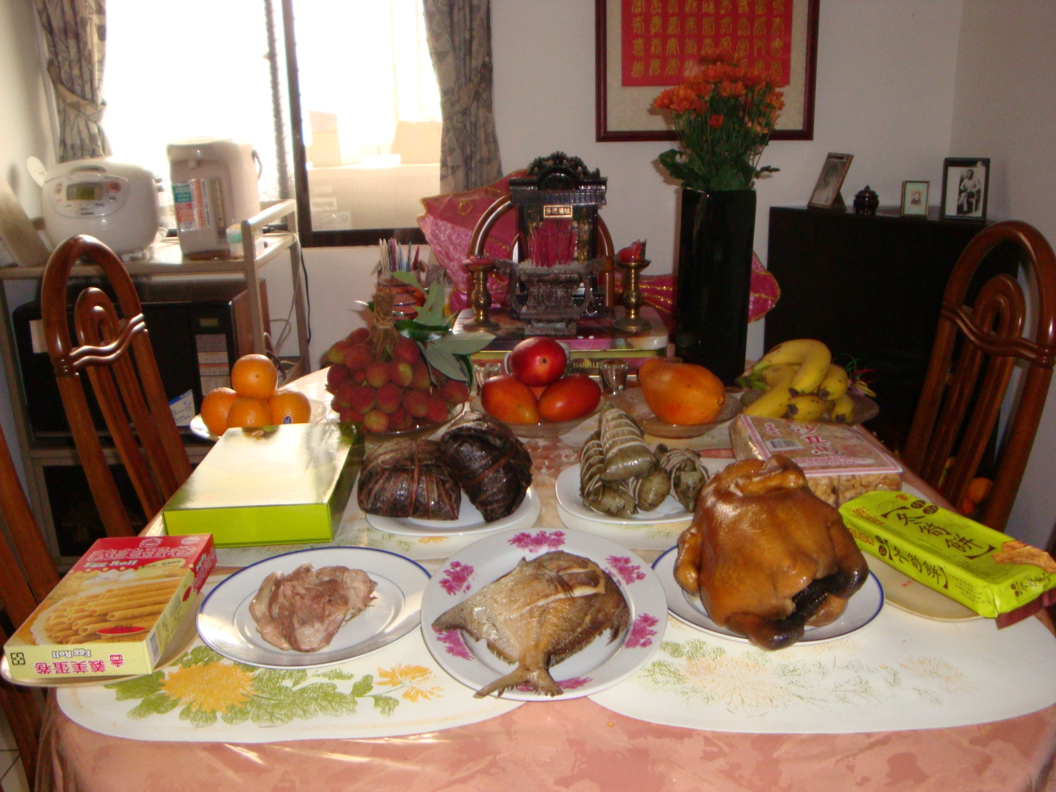

Slide 21
掃墓和踏青活動
1。掃墓和踏青活動：掃墓，祭祖，放風箏，盪秋韆，拔河。
2。掃墓是維護、修整祖先墳墓的祭祖活動，也含有“慎終追遠”的意味。
3。中國最早的春祭在寒食節，後來改為在清明節，現在北方部分地區仍然在寒食節祭祖，部份地區亦有在春分和秋分掃墓者。臺灣地區在清明節時，仍然有寒食節習俗的活動。 如：包潤餅，吃冷食。
4。寒食節是在清明節的前一、二天。

Slide 22
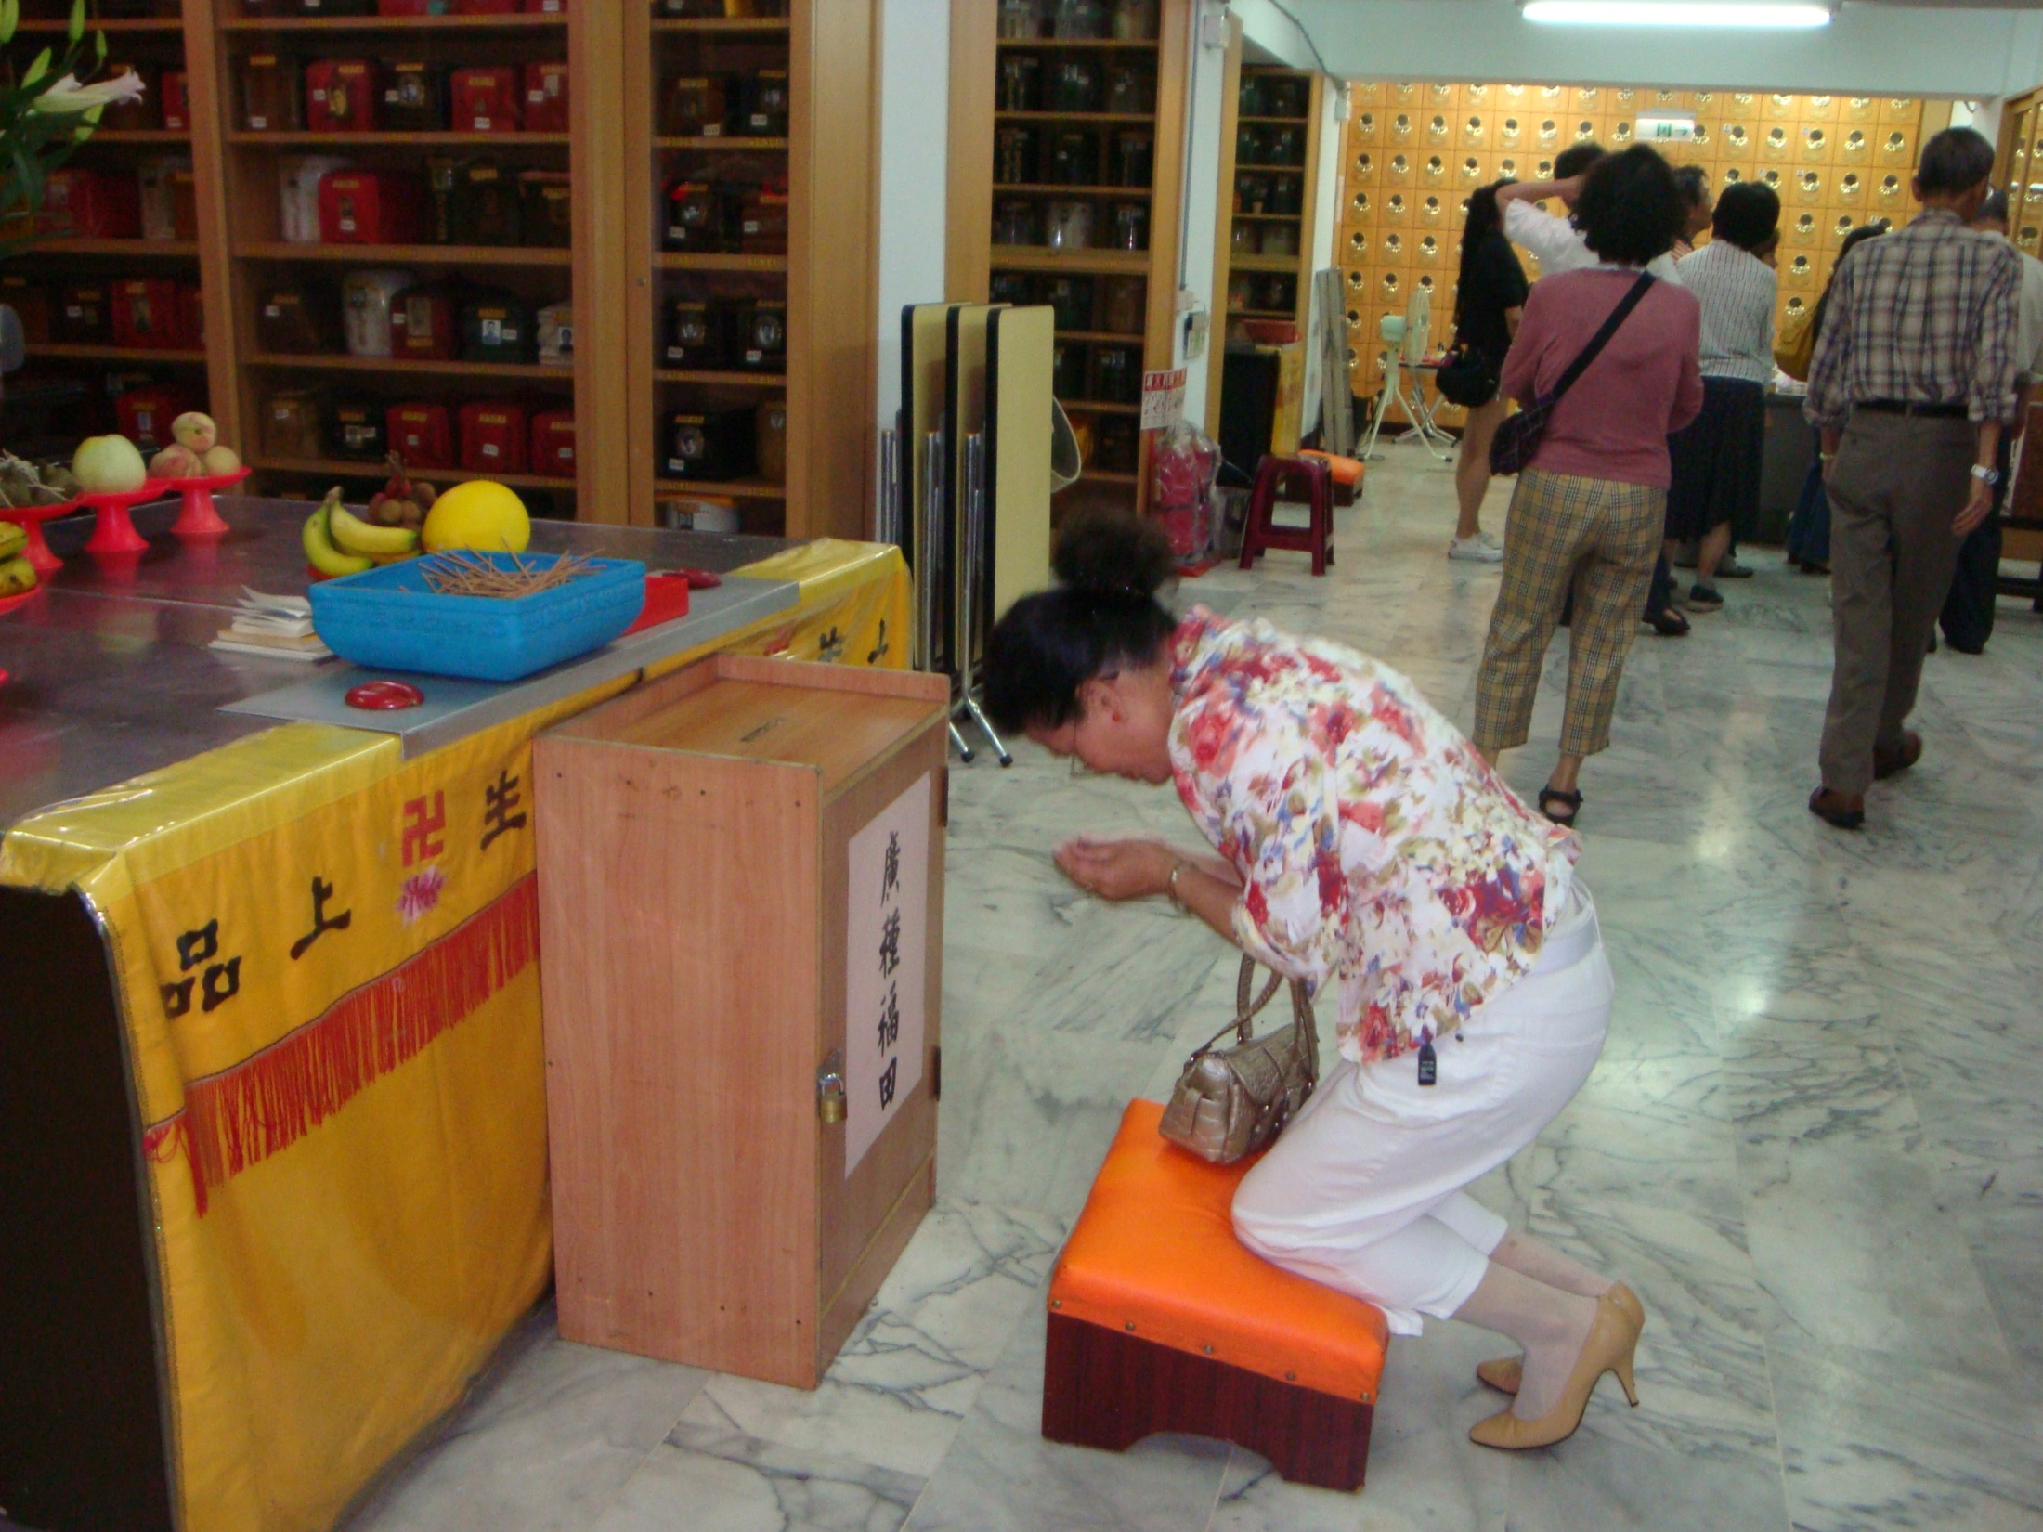

Slide 23
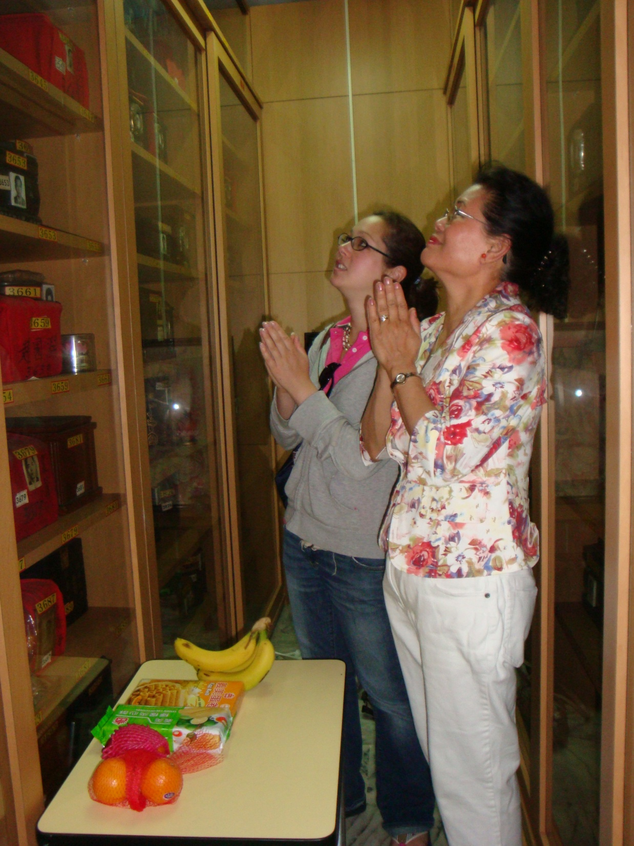

Slide 24
第二週 介紹唐詩
課文引述唐朝杜牧的“清明”詩，藉此讓學生從詩意，詩境去體會文人中的清明節。
更有機會欣賞另外三首唐詩：憫農詩，秋夕，江雪。
(參考唐詩朗誦edmodo作業）

Slide 25
唐詩（一）春天
清明 ： 唐杜牧
清明時節雨紛紛，
路上行人欲斷魂。
借問酒家何處有？
牧童遙指杏花村。

Slide 26
唐詩（二）夏天
憫農詩：唐李紳
鋤禾日當午，汗滴禾下土。
誰知盤中飱，粒粒皆辛苦。

Slide 27
唐詩（三）秋天
秋夕：唐杜牧
銀燭秋光冷畫屏，
輕羅小扇撲流螢。
天階夜色涼如水，
坐看牽牛織女星。

Slide 28
唐詩（四）冬天
江雪：唐柳宗元
千山鳥飛絕，
萬徑人蹤滅。
孤舟簑笠翁，
獨釣寒江雪。

Slide 29
第三週 介紹唐服、唐人、唐史
學生做唐朝服飾的研究報告，了解唐人的生活情調，及唐朝的歷史背景。
（參考學生PowerPoint報告）

Slide 30
唐朝的服飾
我們九班全班做了古代服飾的報告 ，其中唐朝服飾可反映唐人的瀟灑，自由，閒暇的精神生活，也表現他們浪漫，多彩多姿的特性。
參考學生的讀書報告（唐朝服飾報告.ppt)

Slide 31
唐朝的歷史
唐朝是中國歷史上，統一時間最長，國力最強盛，經濟最繁榮的朝代之一。
歷經貞觀之治，開元、天寶盛世，百姓生活安定、富裕，當時的大米囤積量可供25年的糧食。
唐朝共歷289年，唐朝的聲譽遠及海外，與日本，韓國，西亞，中亞，阿拉伯，印度，突厥和歐洲等70多個國家均有來往。唐朝也是在秦，漢，隋朝以來第一個不築長城的王朝。

Slide 32
唐人的影響
唐朝以後，世界多稱中國人為唐人，今天的中國城也被稱爲唐人街。
唐朝人民生活自由，開放，富裕，也因爲皇帝崇尚藝術、文化的風氣，一時詩人、文人、藝人匯集。藝術、文化、武功….等等都達到鼎盛。如李白、杜甫、白居易…等等詩人。
首都長安一時成爲當時世界上政治，經濟，宗教，文化，藝術的中心（有如今日的紐約市），人口達120萬人。長安有東西兩城。世界貿易往來，當時來到長安的遣唐使數以萬計。200年來，僅僅日本派出的遣唐使有十九次。
直到今日，許多國家仍存有許多當時受唐影響的遺跡。

Slide 33
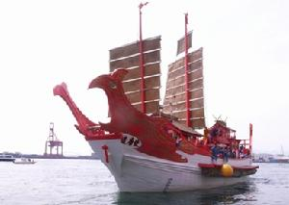
日本革新
遣唐使的貢獻是引進唐朝典章制度，吸取盛唐文化，促進日本的唐化，並帶動唐朝與東亞，日本與西亞的文化交流。
唐鑑真大和尚六次渡海到日本，最後一次成功，則在日本生活了１０年，最後死在日本。鑑真也把豐富的中國文化，如宗教、建築、雕刻、醫藥等傳到了日本，受到日本人民的歡迎和尊敬。
復原的遣唐使船：

Slide 34
第四週 表演唐詩
最後以短劇表演出唐詩的意境。
（參考唐詩表演）

Slide 35
唐詩表演
全班除了做錄音朗頌唐詩的作業，上載audacity 和 下載 edmodo 給老師。（edmodo 示範）
學生又利用道具表演出對唐詩詩意的了解和表達情境的感覺。
全班分成四組，每一組由一學生朗誦一首唐詩，其他同學表演。 （參考學生電影錄製）

Slide 36
結語
四週結束我們有一小考。除了課文、生字生詞、看 YouTube 寫感想。加上錄音唐詩朗讀，和服飾報告足以作學生的評量。學生還可以用Quizlet 做復習生字、生詞及遊戲等練習。
如此讓我們的學生應用現代化科技的教學工具（edomodo、audacity、 YouTube 、PowerPoint 、Quizlet等）和使用多元化教學題材（看電影、寫報告、頌唐詩、聼歷史故事、演唐詩），完成語文、歷史、文化融合為一體的教學目標。

Slide 37
參考資料
新版紅樓夢[高清]連續劇第25集-祭祖。
清明節背景：百科全書
寒食節背景：百科全書
唐朝歷史:百家講壇：康震、孟憲實、蒙曼等專家主講；安史之亂-大唐盛衰記（石雲濤著作）；亂世紅顔（蒙曼著作）
唐朝服飾：中華服飾五千年（周汛、高春明著作）
唐詩：新譯唐詩三百首（邱燮友註譯）
http://www.edmodo.com
http://www.audacity.com
http://www.quizlet.com

Slide 38
學生成果與心得
Audacity 錄音課文和唐詩朗讀
Edomodo 下載audacity錄音，與老師、同學溝通，觀
摩
YouTube 找資料:新版紅樓夢[高清]連續劇第25集
PowerPoint 做報告:唐朝服飾報告
Quizlet 自我測驗、遊戲練習
MovieMaker 唐詩表演
Microsoft Pinyin IME 中文打字
Email 與老師、同學連繫

Slide 39
銘謝
WSCLC華府中文學校
校長黃秀媚
教務林伯芬
文教吳貞慧
李美蓉老師
吳秀堅老師
連城璧老師
袁明恆老師
高中九年級全班同學

